Slide 1
交通大数据
描述性统计分析与假设检验

Slide 2
描述性统计分析与假设检验
学习目标
描述性统计分析
基本统计分布
置信区间
单样本、多样本假设检验

Slide 3
描述性统计分析与假设检验
学习目标
描述性统计分析
基本统计分布
置信区间
单样本、多样本假设检验

Slide 4
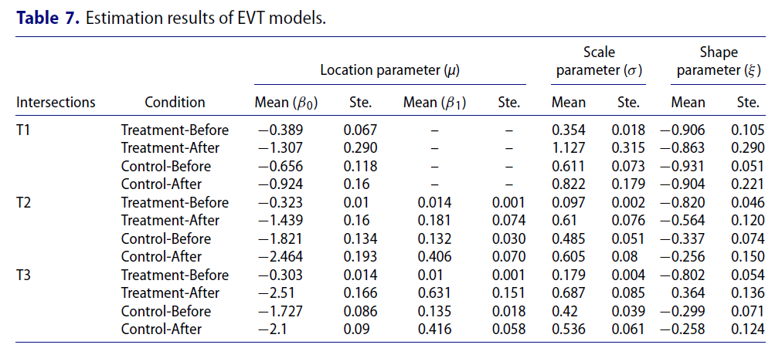
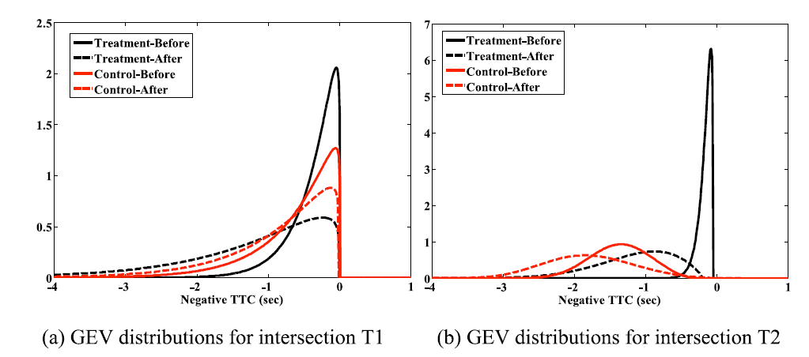
描述性统计分析
定量
数值方法
通过计算样本的某个或某些参数，对总体参数进行估计
样本 vs. 总体
定性
图示法：通过不同的绘图方式对数据进行直观的解释
列表法：通过列表对数据进行直观的解释

Slide 5
定量描述
相对位置（relative standing）
百分位 （percentile）
90分位数：90%的观测数据小于该值
四分位（quartile）
把观测数据一分为四的百分位数
第一（first or lower）四分位数：25%的观测数据小于该值
第二（second or middle）四分位数：50%的观测数据小于该值
第三（third or upper）四分位数：75%的观测数据小于该值
四分位距（interquartile range）：第一、三四分位数之差

Slide 6
定量描述
集中趋势（central tendency）
中位数（median）：50分位数
平均值（arithmetic mean）
众数（mode）：出现最多次的观测值
Population Mean
Sample Mean

Slide 7
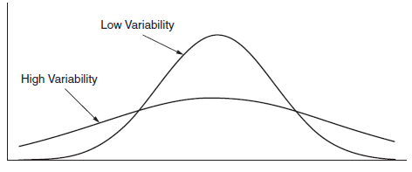
定量描述
变化性（variability）
定义：衡量数据离散性的统计指标
四分位距（interquartile range）
区间（range）：最大、最小观测值之差
方差（variance）或标准偏差（standard deviation）
Population Standard Deviation
Sample Standard Deviation

Slide 8
定量描述
变化性（variability）
只看标准偏差够吗？
标准偏差是数据离散性的绝对衡量指标，未考虑数据量级
如何解决？
变异系数（coefficient of variation）

Slide 9
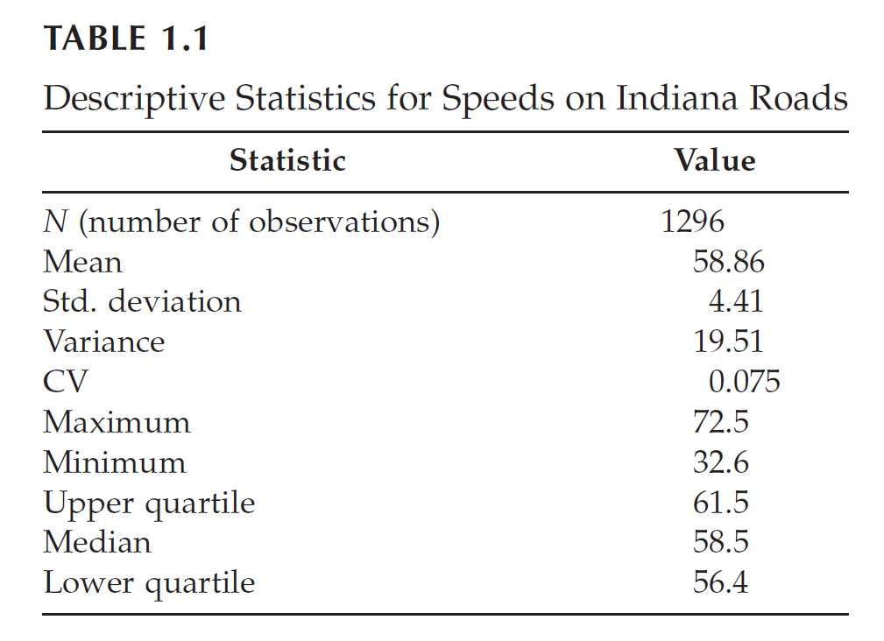
定量描述
定量描述性统计分析案例1

Slide 10
定量描述
偏度（skewness）
描述数据分布偏斜方向和程度
描述数据分布不对称程度
描述概率分布密度曲线相对于平均值不对称程度
又叫第三中心距（third central moment）
当概率分布向右延伸，即右侧有“长尾巴”，此概率分布是右偏斜的（right-skewed）或正偏斜的（positively skewed）；
当概率分布向左延伸，即左侧有“长尾巴”，此概率分布是左偏斜的（left-skewed）或负偏斜的（negatively skewed）。

Slide 11
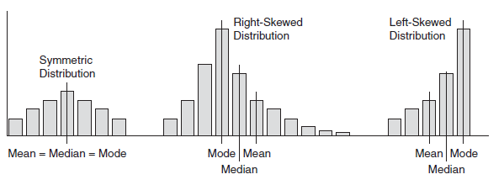
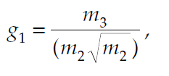


定量描述
偏度（skewness）
g=0
g>0
g<0

Slide 12
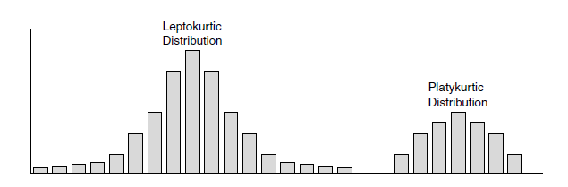


定量描述
峰度（kurtosis）
描述数据分布的平坦（flatness）或拔尖（peakness）程度
又叫第四中心距（fourth central moment）

Slide 13
定量描述
峰度（kurtosis）
尖峰态分布的>0
低峰态分布的<0

Slide 14
定量描述
定量描述性统计分析案例2
经统计分析，南京市区和郊区道路车速分布的偏度分别为-0.67 和0.056。问，南京市区和郊区道路车速分布分别是右偏斜的还是左偏斜的？
经统计分析，南京市区和郊区道路车速分布的峰度分别为0.49 和-2.74。问，南京市区和郊区道路车速分布分别是尖峰态的还是低峰态的？

Slide 15
定量描述
相关性（association）
之前的描述指标仅针对单一变量，未描述两个变量间的相关关系
相关性（correlation）指标衡量了两个变量间的线性关联
协方差（covariance）
大于（小于）0，两个变量延同（反）方向变化
等于0，两个变量线性无关

Slide 16
定量描述
相关性（association）
皮尔逊相关系数（Pearson product-moment correlation parameter）
始终取值在[-1, 1]
Notes:
1、两个变量各自的方差不变的情况下，两个变量的正相关性越强烈，协方差越大，负相关性越强烈，协方差越小；
2、两个变量的相关性不变的情况下，x或y变量的方差越大，协方差的绝对值越大
反过来的推论: 如果协方差的值是个很大的正数，我们可以得到两个结论：
（1） 两者有很大概率是正相关的；
（2） 这个值很大到底是因为①：正相关很强烈造成的呢？还是②：x或y的方差很大造成的呢，这个①和②我们是区分不出来的

Slide 17
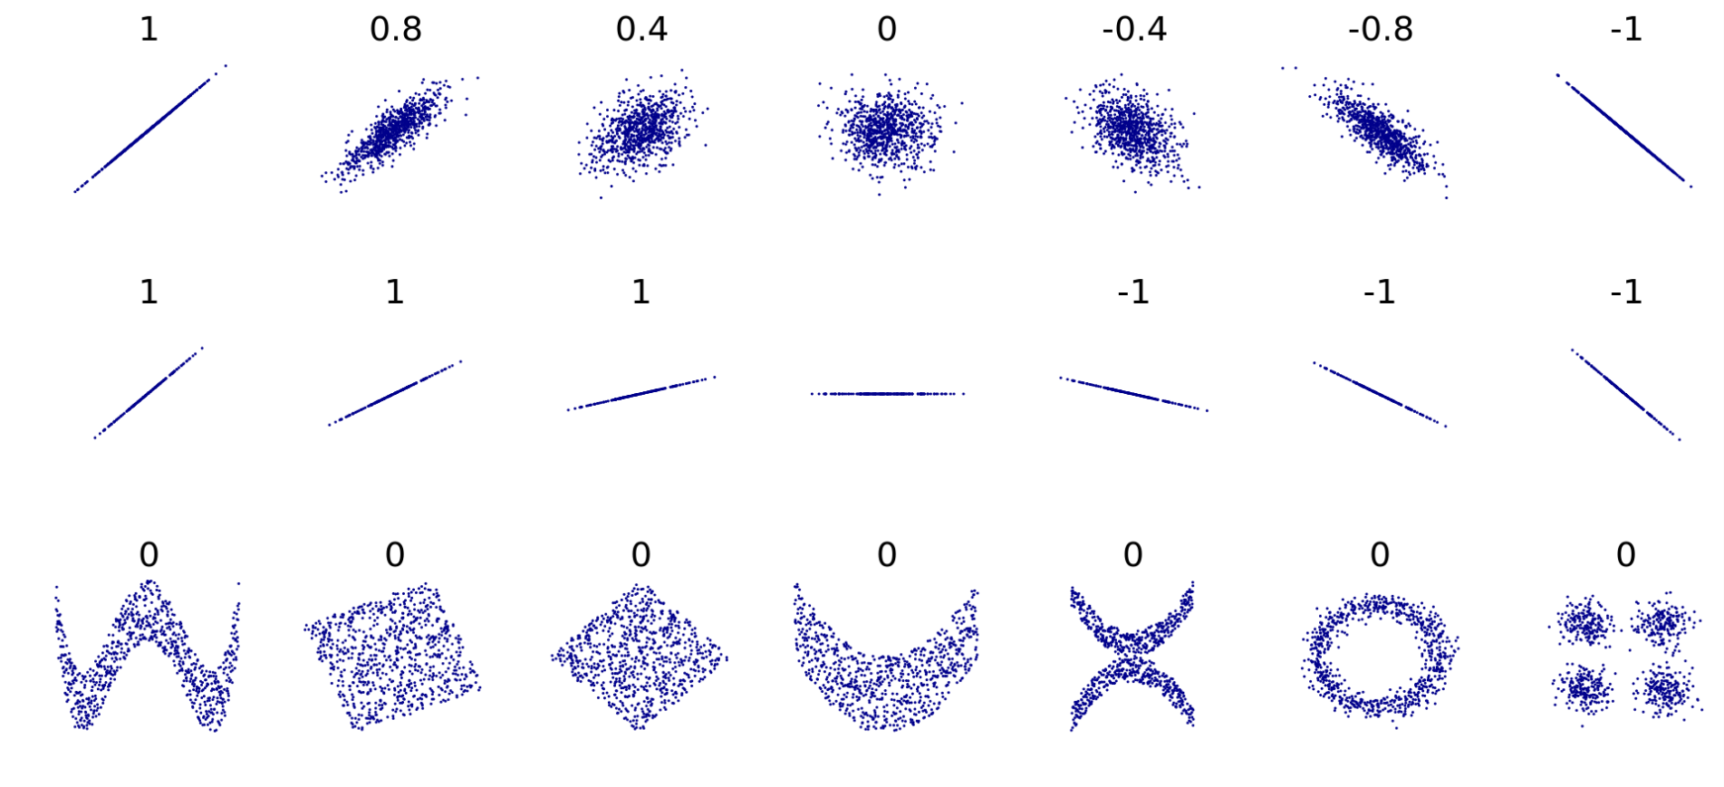
定量描述
相关性（association）

Slide 18
定性描述
直方图（histogram）

Slide 19
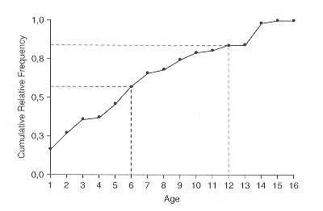
定性描述
累积曲线图（ogive）

Slide 20
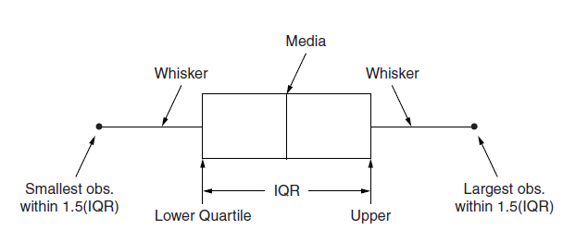
定性描述
箱型图（box plot）

Slide 21
定性描述
散点图（scatter plot）

Slide 22
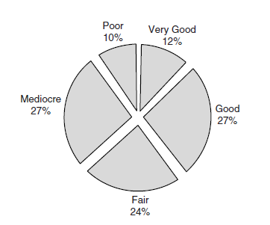
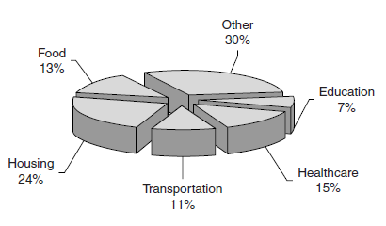
定性描述
饼图（pie chart）

Slide 23
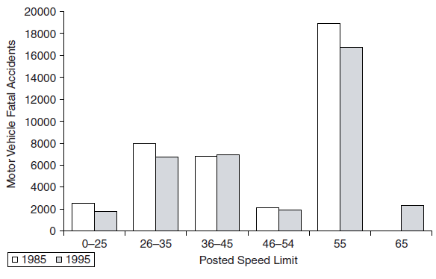
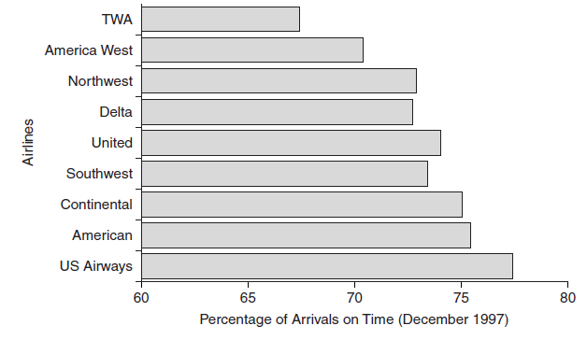
定性描述
条形图（bar chart）

Slide 24
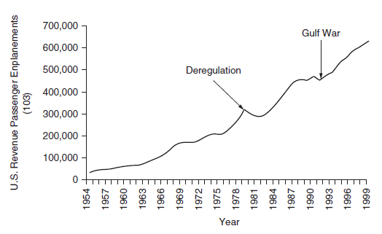
定性描述
线性图（line chart）

Slide 25
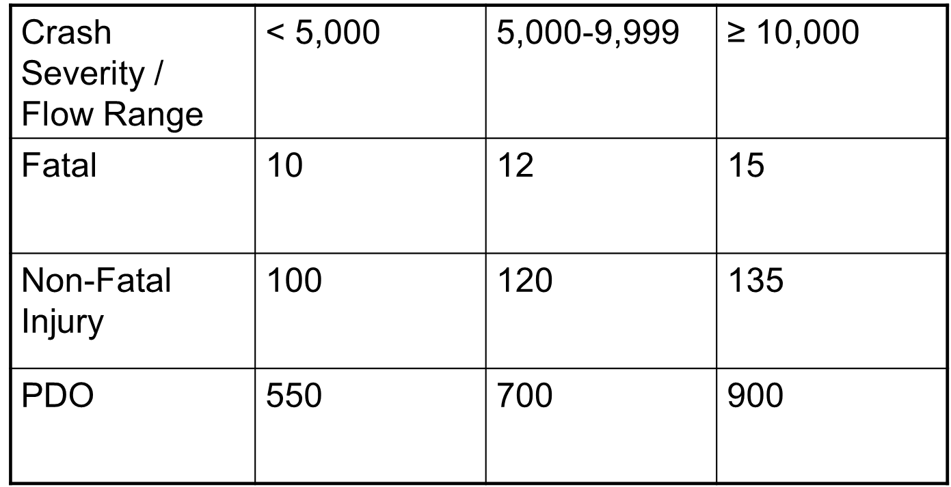
定性描述
表格（table）

Slide 26
描述性统计分析与假设检验
学习目标
描述性统计分析
基本统计分布
置信区间
单样本、多样本假设检验

Slide 27
基本统计分布
两类概率分布
连续 vs. 离散
二项分布, 泊松分布, 正态分布
两类描述方式
概率密度函数（probability density function，PDF）
概率质量函数（probability mass function，PMF）
累积分布函数 （cumulative distribution function，CDF）

Slide 28
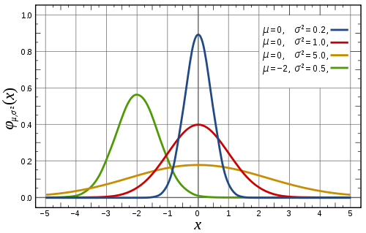
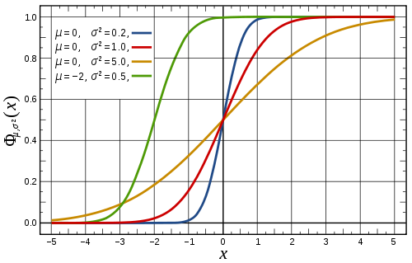

正态分布
PDF有两个参数
期望 $μ$ 和方差 $σ^{2}$
如果 X ~ N(μ, σ²)，那么 (X - μ) / σ ~ N(0, 1)

Slide 29
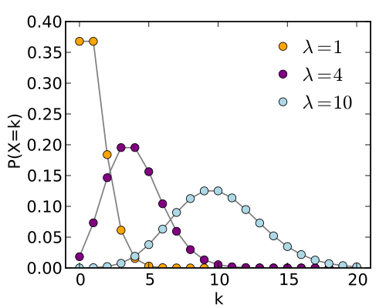

泊松分布
PMF有一个参数
单位时间内事件平均发生率 $λ$
事件在单位时间内发生 k 次的概率
事件独立发生
期望 = 方差 = $λ$

Slide 30
描述性统计分析与假设检验
学习目标
描述性统计分析
基本统计分布
置信区间
单样本、多样本假设检验

Slide 31
置信区间
点估计（point estimate）
通过一个样本参数值对总体参数进行估计
区间估计（interval estimate）
通过一个置信区间对总体参数进行估计（考虑某置信水平）
置信水平：总体参数落在该区间的概率
置信下限（lower confidence limit）
置信上限（upper confidence limit）

Slide 32
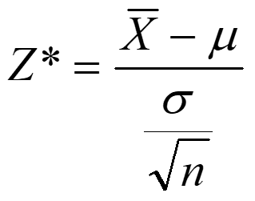

置信区间
总体 $σ$ 已知，$μ$ 未知
中心极限定理（central limit theorem）：若总体均值和标准偏差分别表示为 $μ$ 和 $σ$，当独立取样足够多时，样本均值 $\overline{X}$ 近似服从均值为 $μ$、标准偏差为 $\frac{σ}{\sqrt{n}}$ 的正态分布。

Slide 33

置信区间
总体 $σ$ 已知，$μ$ 未知
标准正态分布变量 $Z^{∗}$ 落在区间 [-1.96, 1.96] 的概率是0.95。

Slide 34
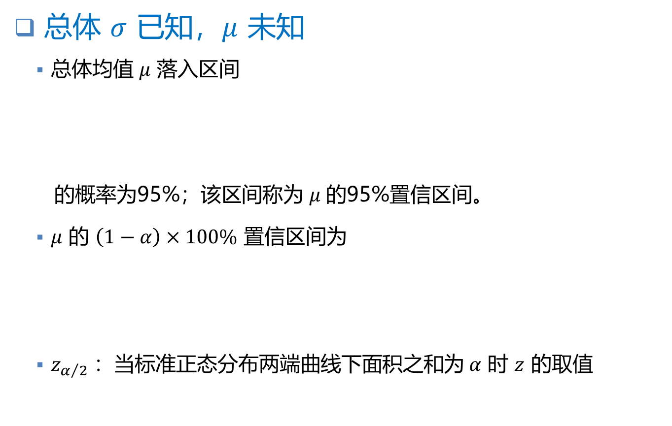
置信区间
总体 $σ$ 已知，$μ$ 未知
总体均值 $μ$ 落入区间
的概率为95%；该区间称为 $μ$ 的95%置信区间。
$μ$ 的 $\left(1−α\right)×100\%$ 置信区间为
$z_{α/2}$：当标准正态分布两端曲线下面积之和为 $α$ 时 $z$ 的取值

Slide 35
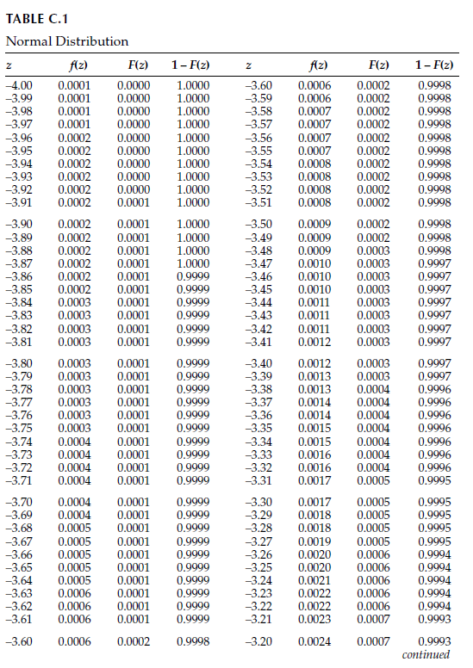
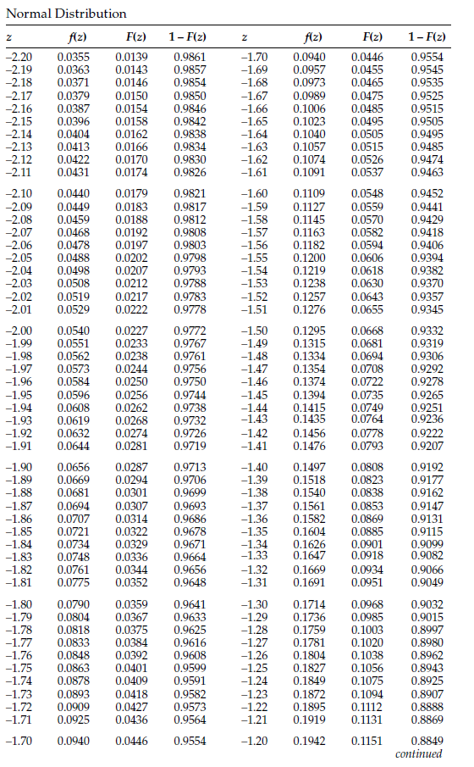

置信区间
总体 $σ$ 已知，$μ$ 未知

Slide 36
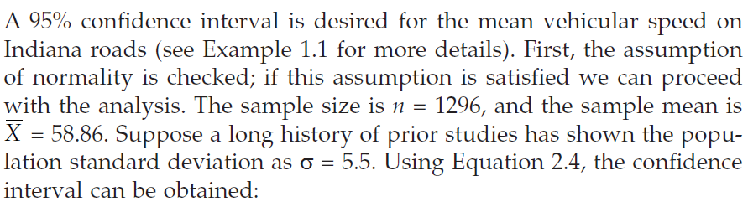
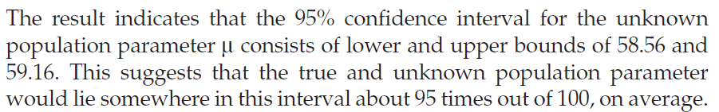

置信区间
总体 $σ$ 已知，$μ$ 未知——案例

Slide 37

置信区间
总体 $σ$ 和 $μ$ 均未知
在实际数据分析中，总体标准偏差获取较难；因此，$μ$ 的 $\left(1−α\right)×100\%$ 置信区间为
$t_{α/2}$：当 $n−1$ 自由度的 $t$ 分布两端曲线下面积之和为 $α$ 时 $t$ 的取值

Slide 38
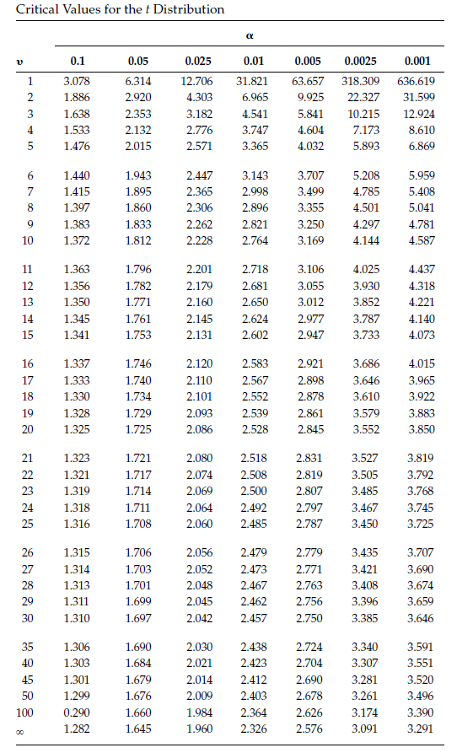

Slide 39
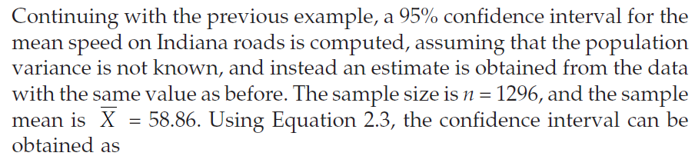


置信区间
总体 $σ$ 和 $μ$ 均未知——案例
S=4.41

Slide 40
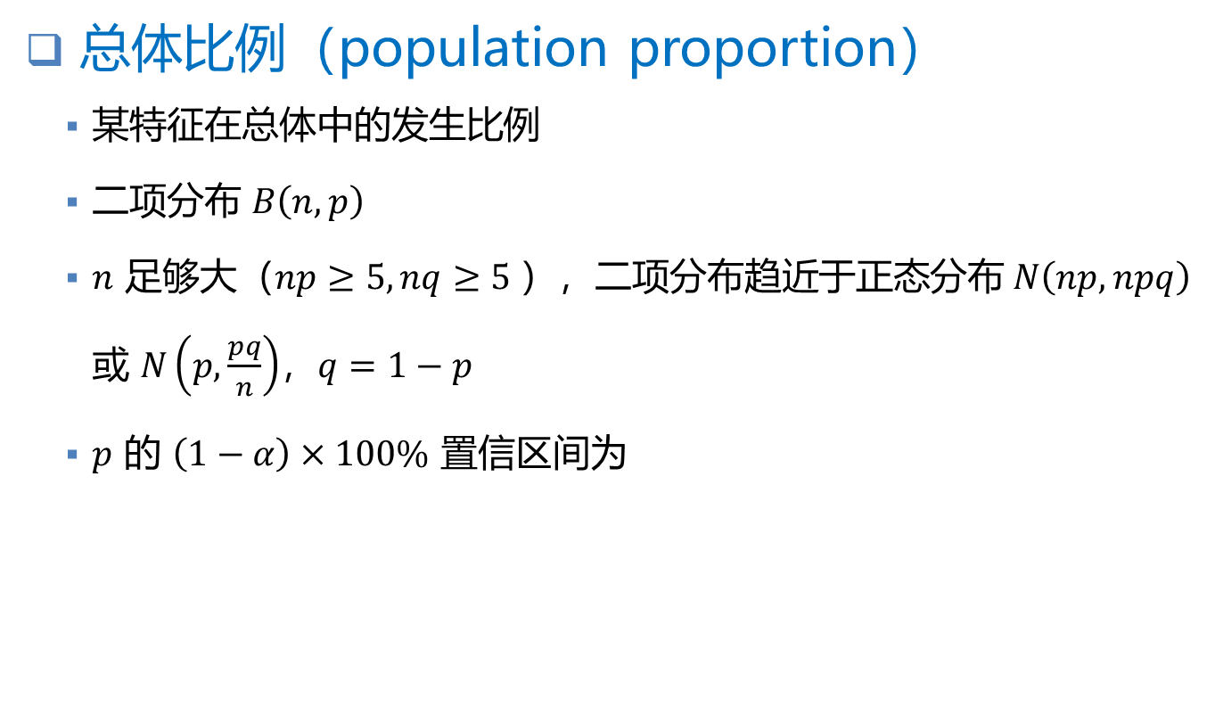
置信区间
总体比例（population proportion）
某特征在总体中的发生比例
二项分布 $B\left(n,p\right)$
$n$ 足够大（$np≥5,nq≥5$），二项分布趋近于正态分布 $N\left(np,npq\right)$或 $N\left(p,\frac{pq}{n}\right)$，$q=1−p$
$p$ 的 $\left(1−α\right)×100\%$ 置信区间为

Slide 41
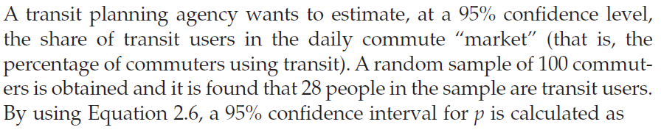
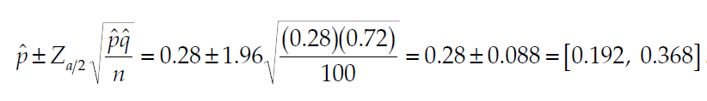
置信区间
总体比例——案例

Slide 42
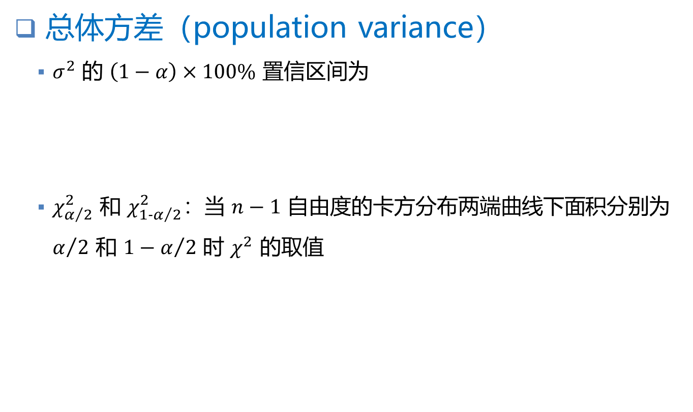
置信区间
总体方差（population variance）
$σ^{2}$ 的 $\left(1−α\right)×100\%$ 置信区间为
$χ_{α/2}^{2}$ 和 $χ_{{1−α}/2}^{2}$：当 $n−1$ 自由度的卡方分布两端曲线下面积分别为 $α/2$ 和 $1−α/2$ 时 $χ^{2}$ 的取值

Slide 43
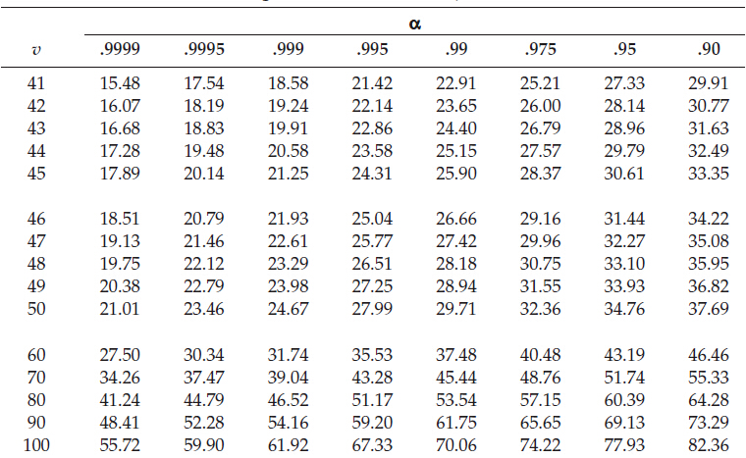

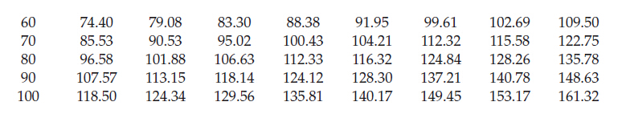
置信区间
总体方差（population variance）

Slide 44
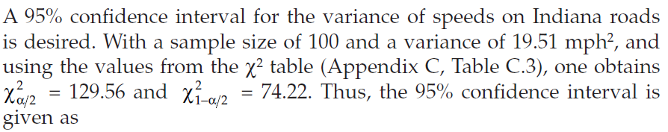

置信区间
总体方差——案例

Slide 45
描述性统计分析与假设检验
学习目标
描述性统计分析
基本统计分布
置信区间
单样本、多样本假设检验

Slide 46
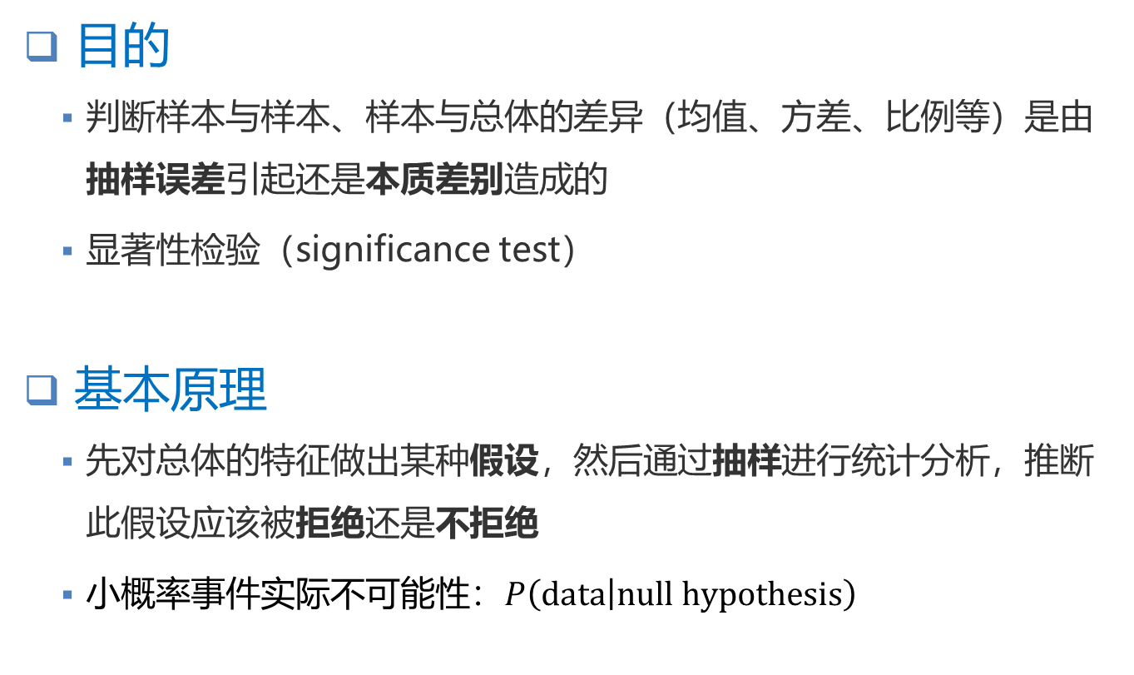
假设检验
目的
判断样本与样本、样本与总体的差异（均值、方差、比例等）是由抽样误差引起还是本质差别造成的
显著性检验（significance test）
基本原理
先对总体的特征做出某种假设，然后通过抽样进行统计分析，推断此假设应该被拒绝还是不拒绝
小概率事件实际不可能性：$P\left(data | null hypothesis\right)$

Slide 47
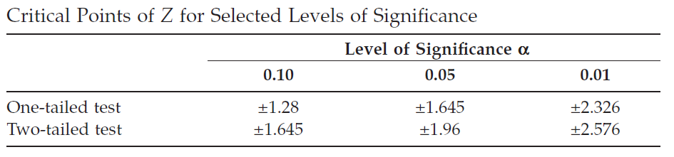
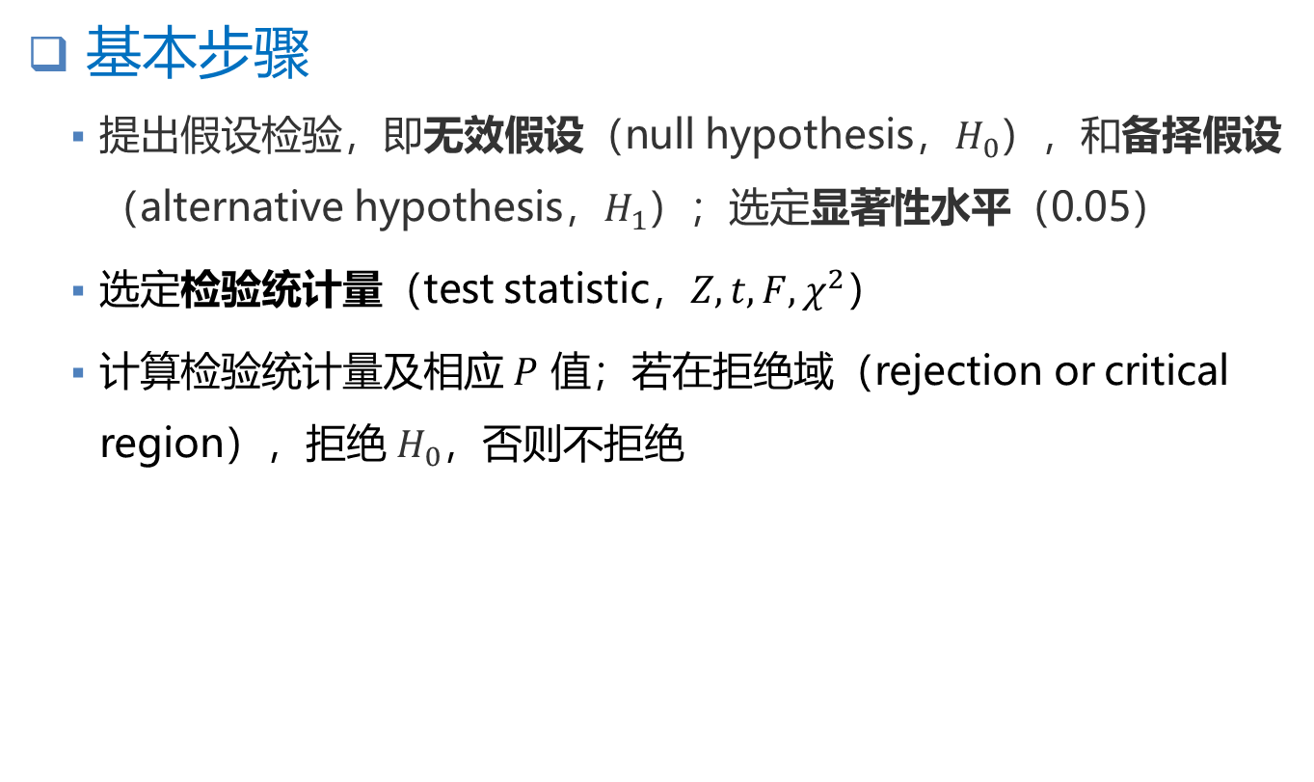
假设检验
基本步骤
提出假设检验，即无效假设（null hypothesis，$H_{0}$），和备择假设（alternative hypothesis，$H_{1}$）；选定显著性水平（0.05）
选定检验统计量（test statistic，$Z,t,F,χ^{2}$）
计算检验统计量及相应 $P$ 值；若在拒绝域（rejection or critical region），拒绝 $H_{0}$，否则不拒绝

Slide 48
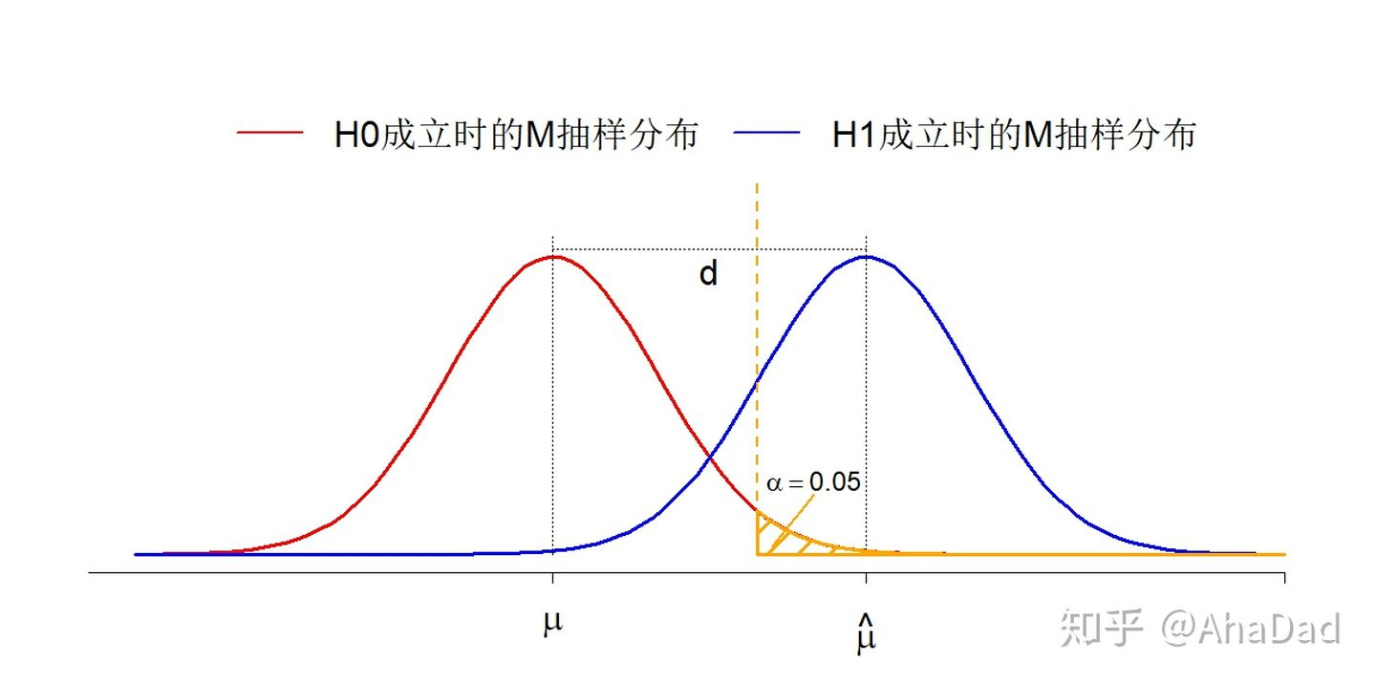
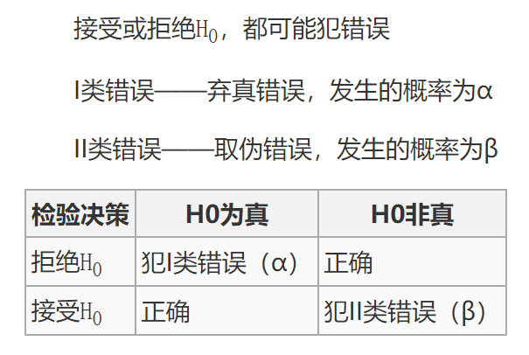
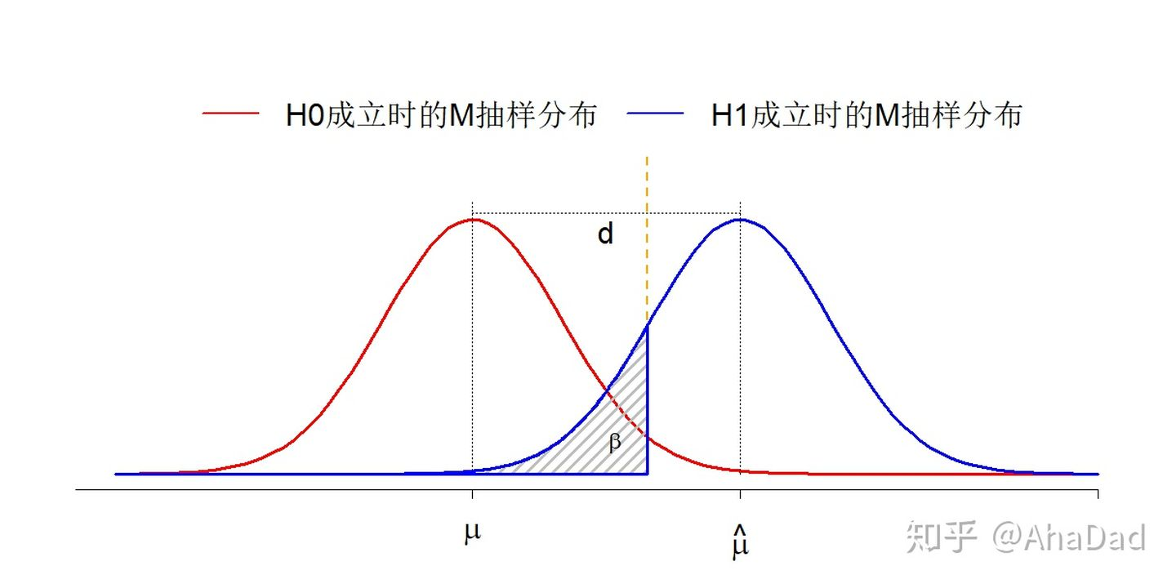

假设检验
两类错误
统计检验力
（power of the test）
$1−β$
https://zhuanlan.zhihu.com/p/133448119

Slide 49
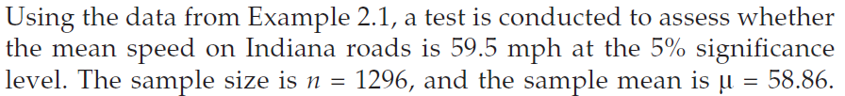
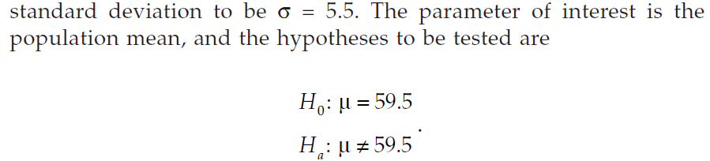
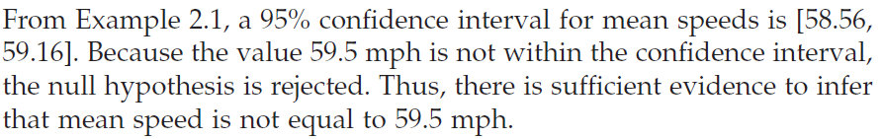
假设检验
假设检验——案例1

Slide 50

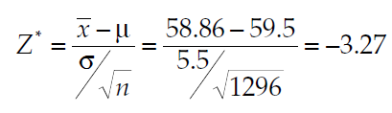
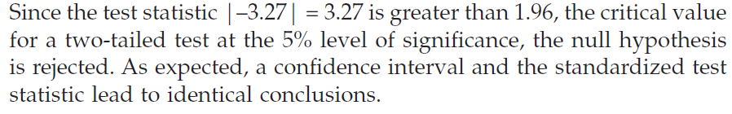
假设检验
假设检验——案例1

Slide 51
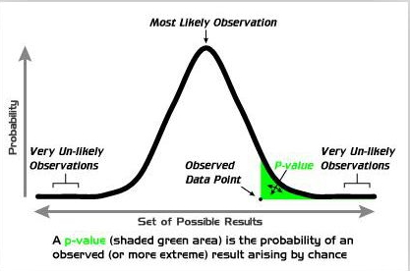
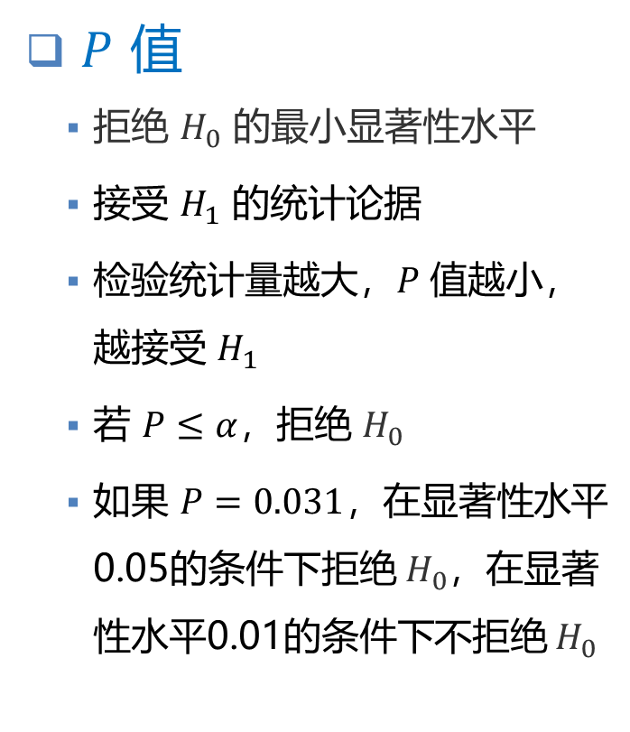
假设检验
$P$ 值
拒绝 $H_{0}$ 的最小显著性水平
接受 $H_{1}$ 的统计论据
检验统计量越大，$P$ 值越小，越接受 $H_{1}$
若 $P≤α$，拒绝 $H_{0}$
如果 $P=0.031$，在显著性水平0.05的条件下拒绝 $H_{0}$，在显著性水平0.01的条件下不拒绝 $H_{0}$

Slide 52
假设检验
单样本检验
总体均值：方差未知
总体方差
总体比例
多样本检验
两个总体均值：独立或配对样本
两个总体方差
两个总体比例

Slide 53
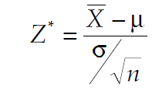



假设检验
单样本总体均值：方差未知
单样本总体方差
总体比例
$$Z^{∗}=\frac{\hat{p}−p}{\sqrt{{\hat{p}\hat{q}}/n}}$$

Slide 54


假设检验
两个总体均值：独立样本

Slide 55


假设检验
两个总体均值：配对样本

Slide 56


假设检验
两个总体方差

Slide 57



假设检验
两个总体比例

Slide 58


假设检验
假设检验——案例2
检验统计量非常大，拒绝无效假设；即如果平均速度是60mph，观测到这些数据的可能性极小。

Slide 59



假设检验
假设检验——案例3

Slide 60

假设检验
假设检验——案例3

Slide 61



假设检验
假设检验——案例4
显著性0.01条件下的检验统计量关键值是1，拒绝无效假设；即如果前后方差相等，观测到这个差别的可能性较低。

Slide 62
假设检验
参数 vs. 非参数
参数检验有诸多假设：分布正态性，数据连续性，样本量大等
非参数检验假设较少，使用数据信息量也较少
同时运用两种检验时，非参数检验犯II类错误的可能性较大
参数检验：近似问题的精确解
非参数检验：精确问题的近似解
何时使用非参数检验？
参数检验假设不满足
研究对象不是总体参数

Slide 63
假设检验
卡方检测（chi-square test）
提出无效假设和备择假设
在无效假设的条件下，基于某统计模型（理论分布、经验分布等）计算事件期望发生频率（所有类别均大于等于5）
把观测数据分门别类
计算卡方检测统计量
与卡方分布关键值比较

Slide 64


假设检验
卡方检测：列联表（contingency table）

